Slide 1
Козацтво. Запорізька Січ. Козацькі клейноди.

Slide 2
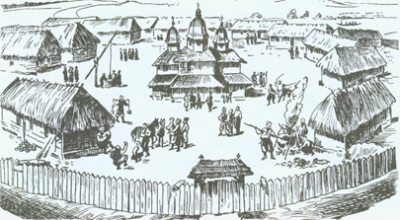

Slide 3
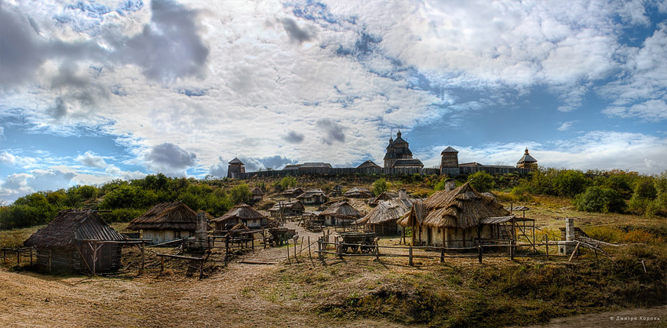

Slide 4
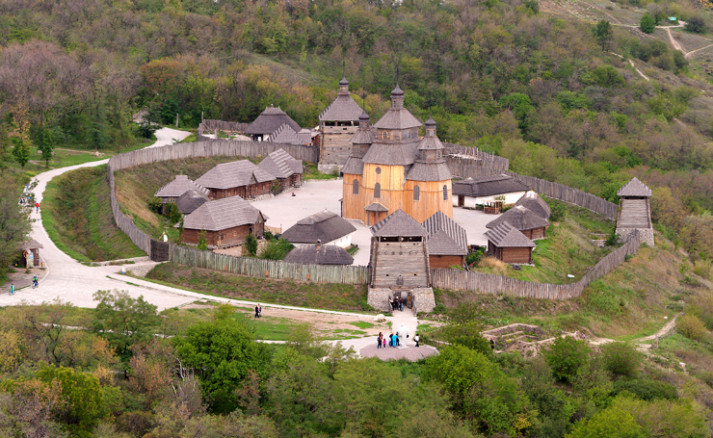

Slide 5
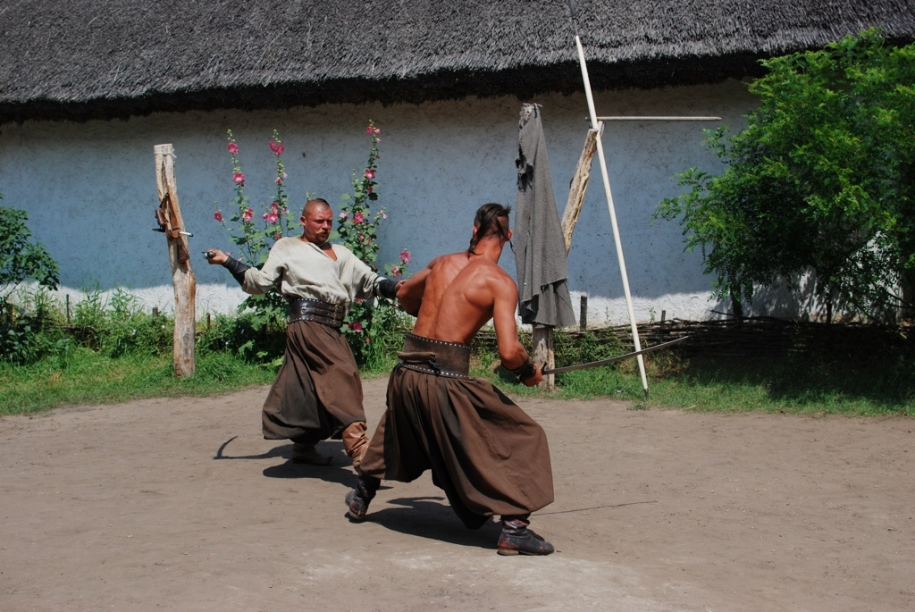

Slide 6
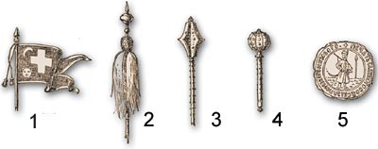
Козацькі клейноди
1- Хоругва
2-Бунчук
3-Пірнач
4-Булава
5-Печатка

Slide 7
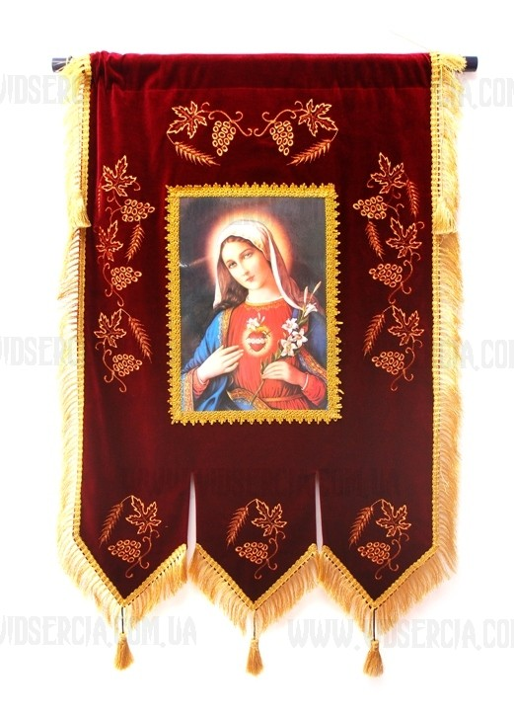
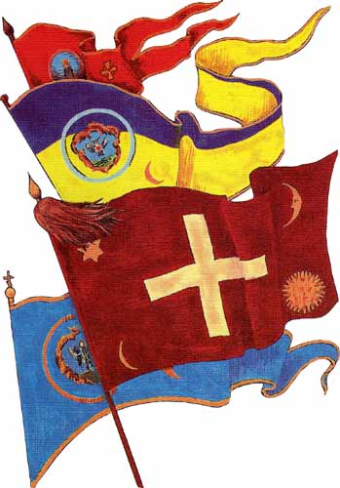
Хоругва
Прапор (хоругва, корогва) - символ війькового і полкового обєднання. Зазвичай зберігалося у військовому храмі і виносилося в таких особливих випадках, як свято, смерть отамана тощо. Корогви були шовкові яскравих кольорів,найчастіше червоного,з одного боку була Богородиця ,а з іншого хрест з списом та з написом ,до якого полку належала корогва,ким і коли.

Slide 8
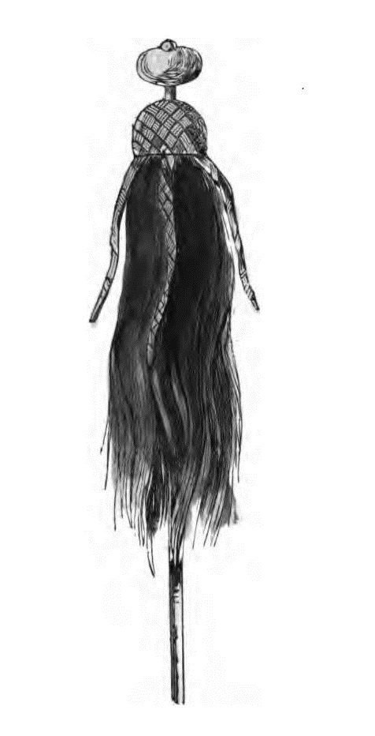
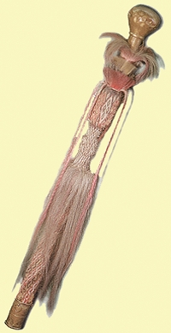
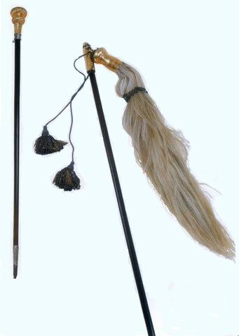
Бунчук
Бунчук - гетьманська відзнака, що символізувала владу та перемогу над невірними. Древко з металічним яблуком на кінці, з якого звисав кінський хвіст. Під час війни бунчуки ставили в таборі перед наметами старшини.

Slide 9
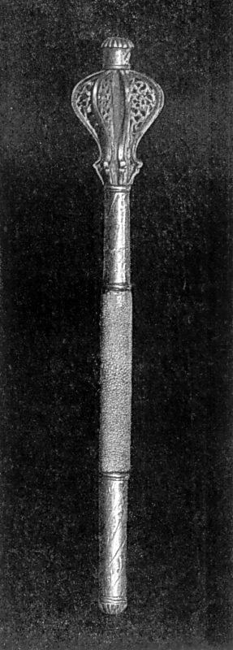
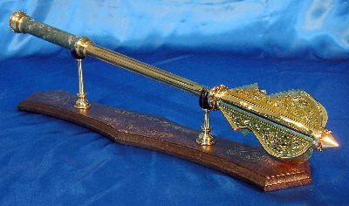
Пірнач
Пірнач (шестопер) - відзнака полковника полку і паланки. Звичай носіння його козацькими офіцерами зберігався аж до початку XX сторіччя.

Slide 10
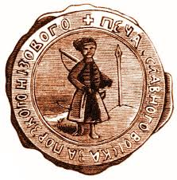
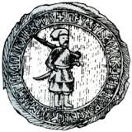
Печатка
Печатка - символ повноважень писаря. Печатка запорожців відрізнялася тим ,що біля козака була ще зображена могила (курган) зі списом на ній,що означало прикордону службу запорожців.

Slide 11
Дякуємо за увагу!

